Slide 1
Normalización

Slide 2
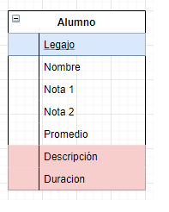
Estructura Alumno

Slide 3
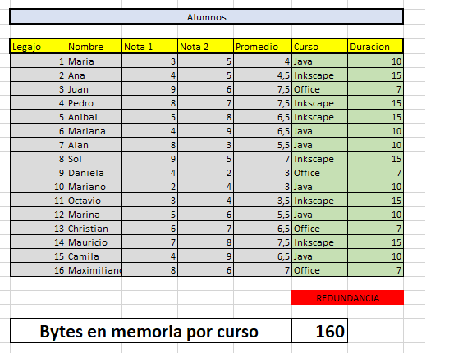
Datos alumnos

Slide 4
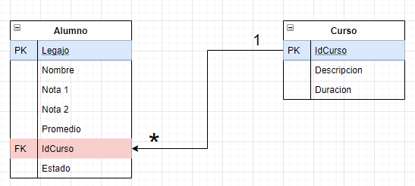
ALUMNOS - CURSO

Slide 5
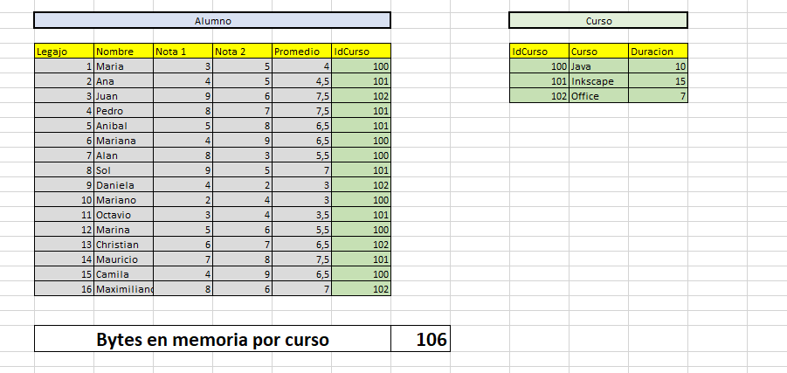
Datos del modelo relacionado
(Alumnos – Cursos)

